Slide 1
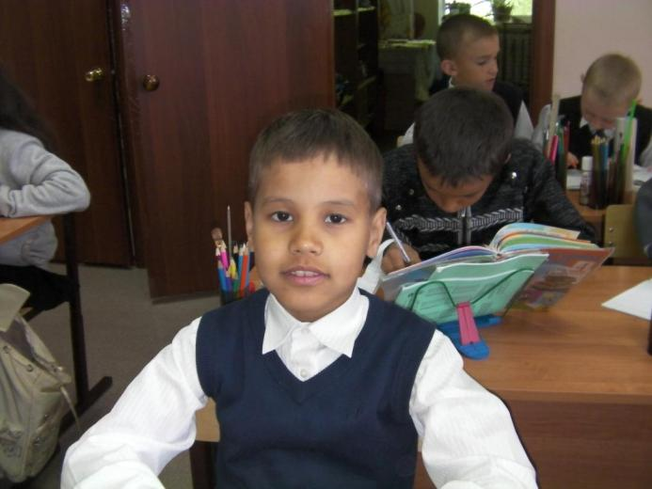
БАТЫРОВ САМАТ МАРАТОВИЧ

Slide 2
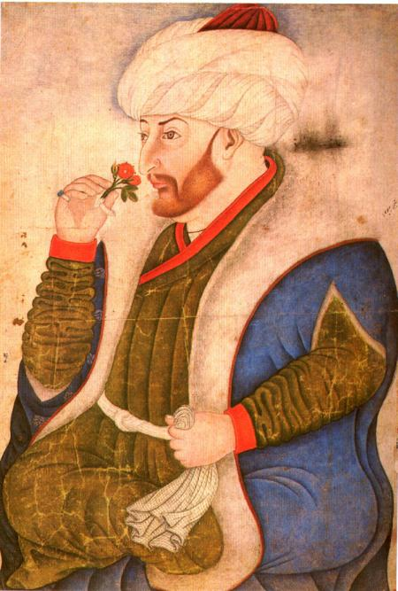
САМАТ -
в переводе
с
арабского
означает
ПРАВИТЕЛЬ

Slide 3
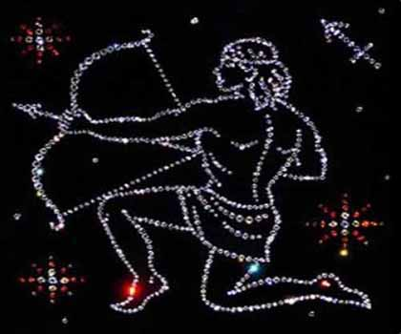

13 декабря
По гороскопу – стрелец.
Стрельцы любят учиться.
Вот и я таков.
2004 год –
год Обезьяны.
Наверное, поэтому я такой подвижный и озорной

Slide 4
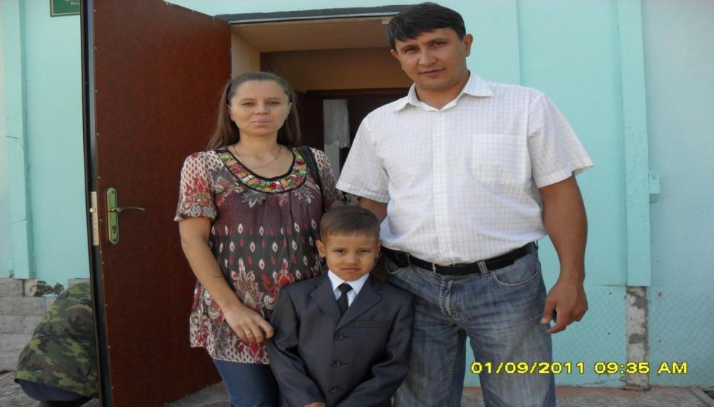
МОИ РОДИТЕЛИ

Slide 5
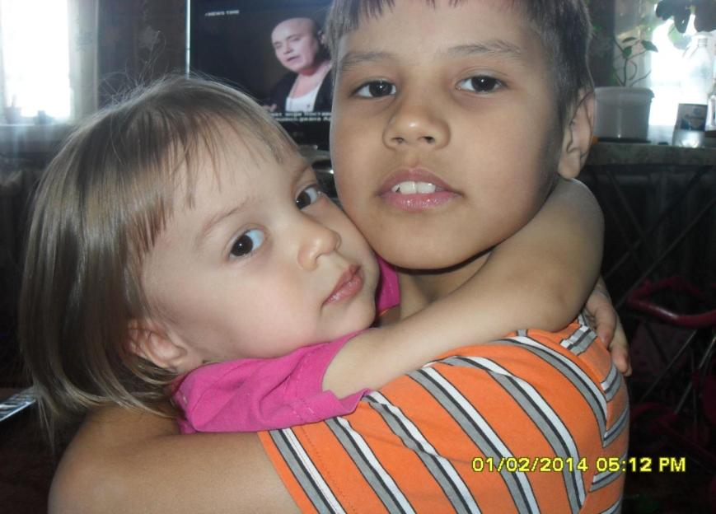
ЛЮБИМАЯ СЕСТРЕНКА

Slide 6
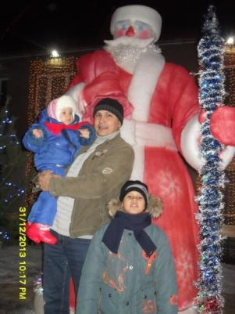
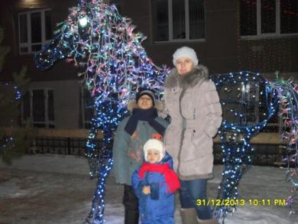
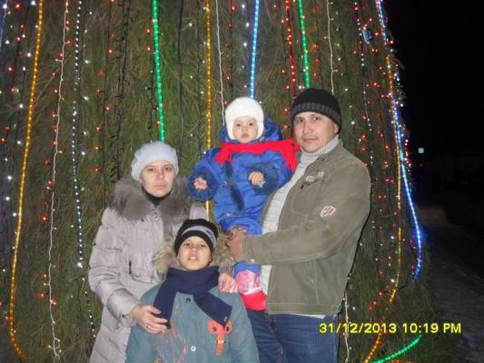
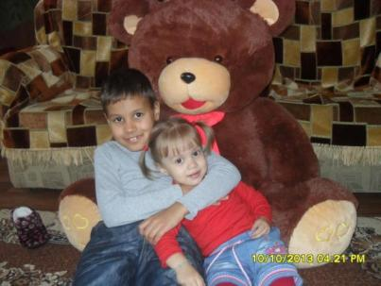
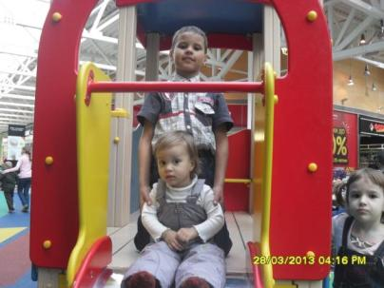
МЫ ВСЕГДА ВМЕСТЕ

Slide 7
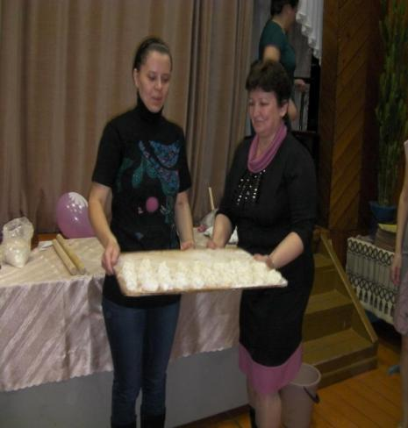
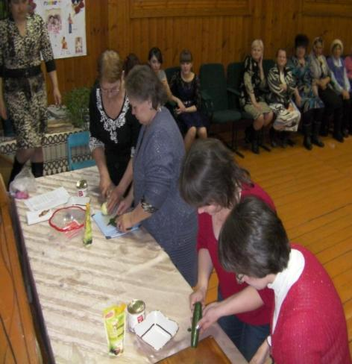
В КОНКУРСЕ «СУПЕР – НЕВЕСТКА - 2014» участвовали
МАМА
БАБУЛЯ

Slide 8
ШКОЛА, ШКОЛА,
ТЫ НАЧАЛО ВСЕХ НАЧАЛ

Slide 9
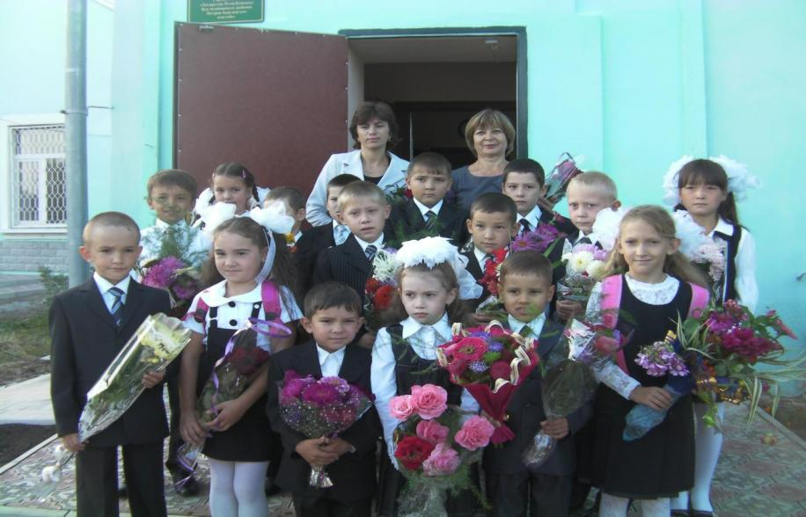
ПЕРВЫЙ РАЗ В ПЕРВЫЙ КЛАСС

Slide 10
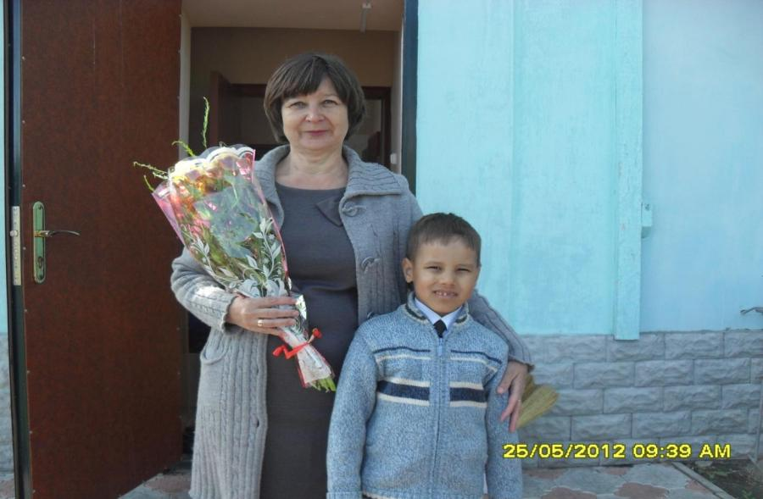
УЧИТЕЛЬНИЦА – ПЕРВАЯ МОЯ

Slide 11
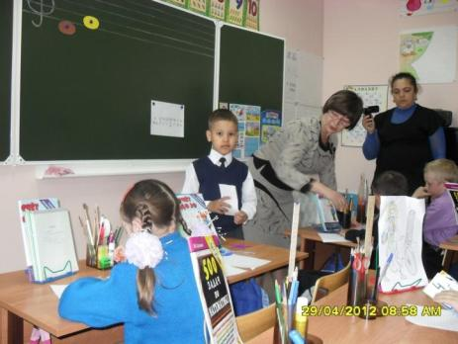
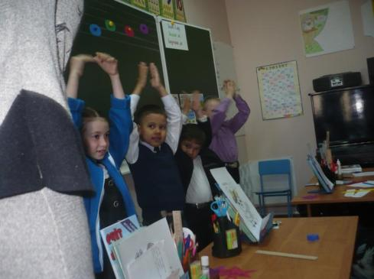
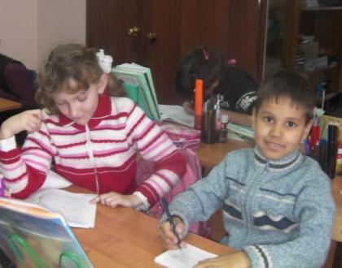
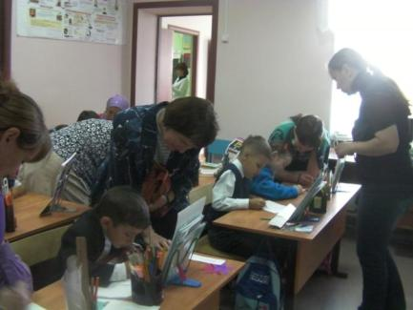
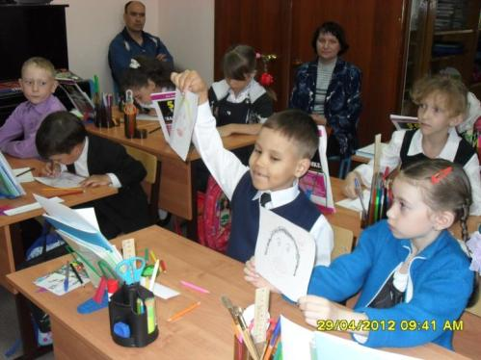
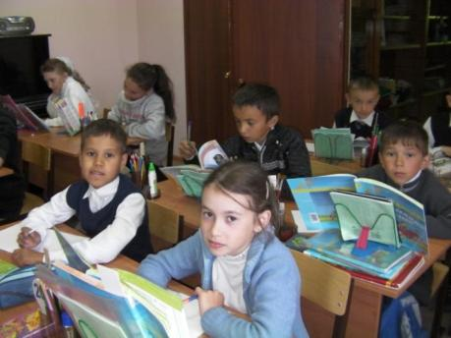
ЛЮБЛЮ УЧИТЬСЯ

Slide 12
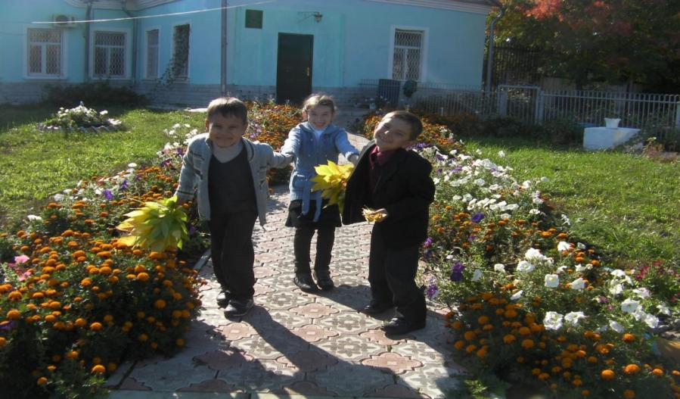
Что мне снег, что мне зной, Когда мои друзья со мной

Slide 13
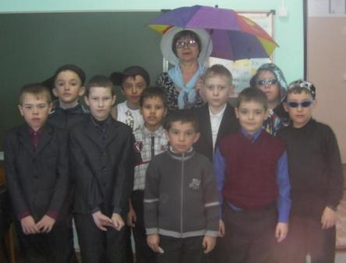
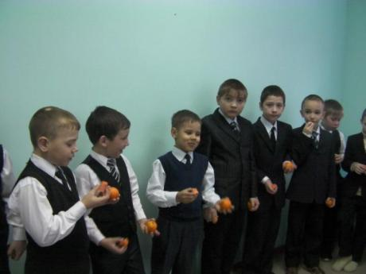
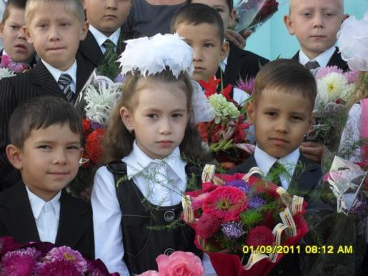
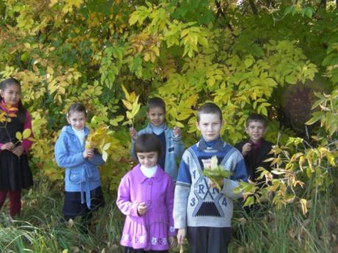
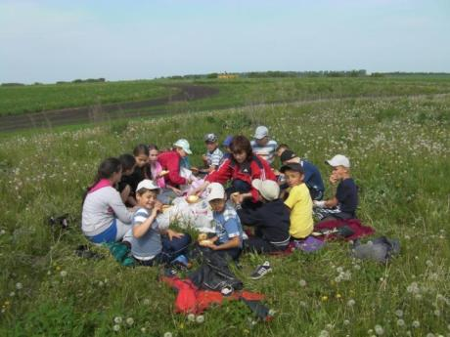

Slide 14
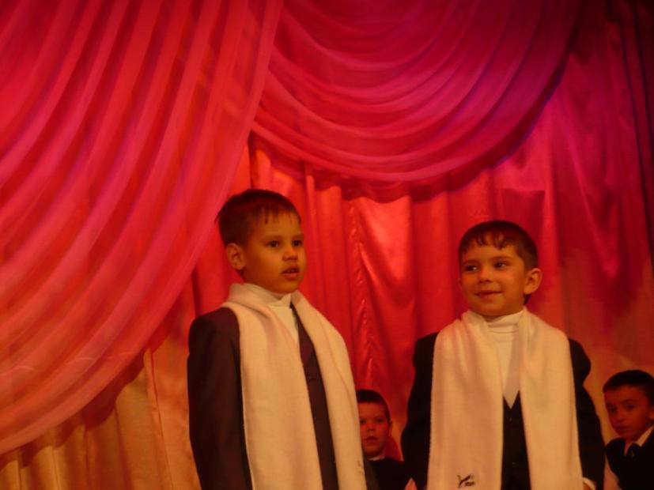
МОИ УВЛЕЧЕНИЯ

Slide 15
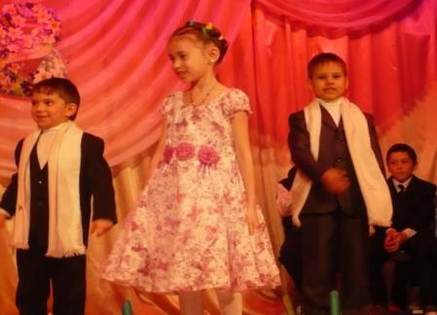
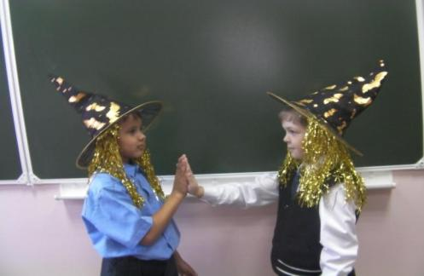
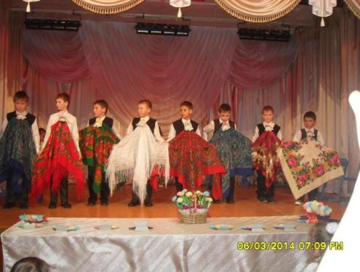
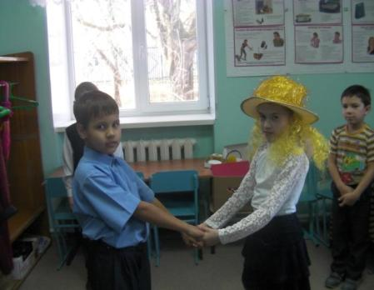
ТАНЦЫ, ТАНЦЫ…

Slide 16
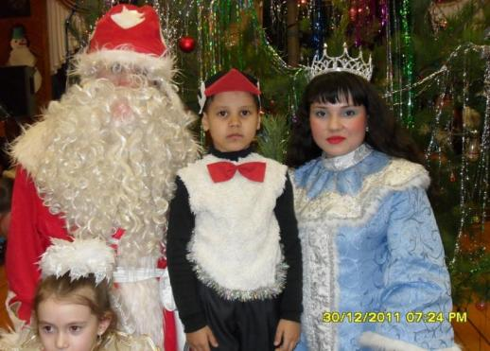
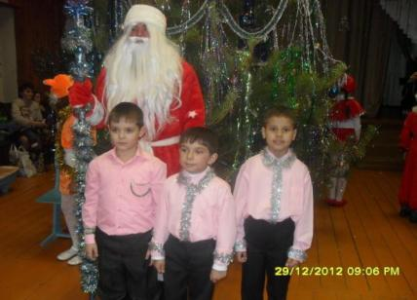
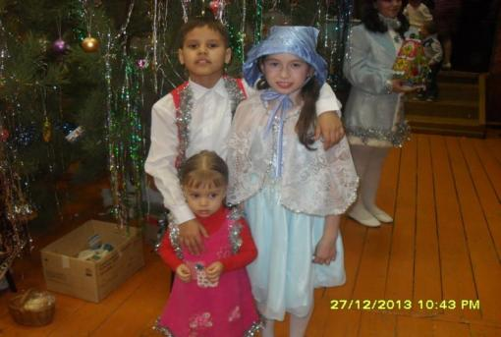
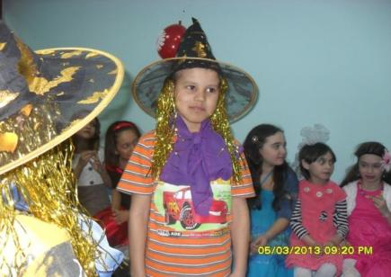
Я - АРТИСТ

Slide 17
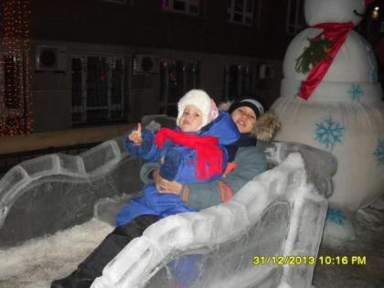
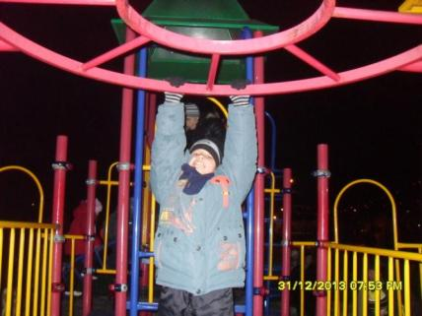
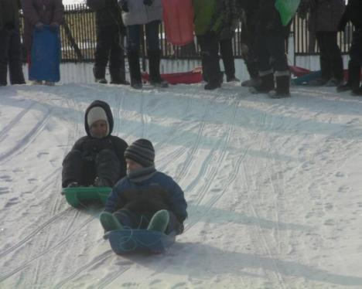
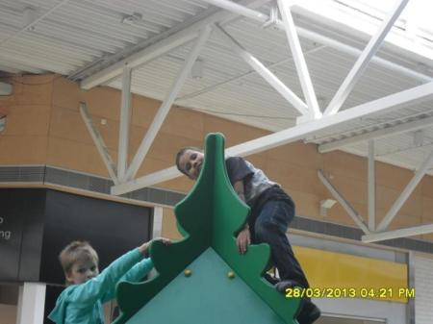
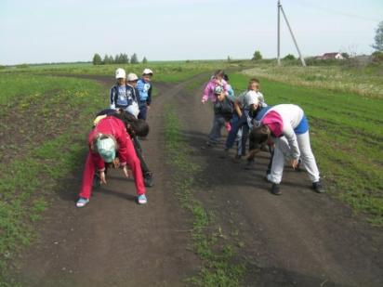
УКРЕПЛЯЮ ЗДОРОВЬЕ

Slide 18
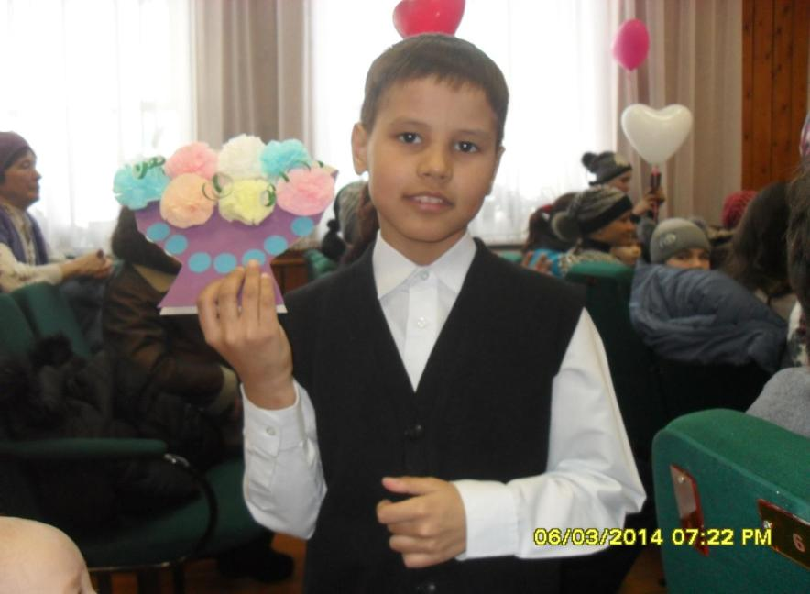
А БОЛЬШЕ ВСЕГО НА СВЕТЕ Я ЛЮБЛЮ
ДАРИТЬ ПОДАРКИ

